Slide 1

সবাইকে স্বাগতম
মোঃ শফিকুল ইসলাম,সহকারী শিক্ষক, জাংগালিয়া সরকারি প্রাথমিক বিদ্যালয় ,কালিগঞ্জ, গাজীপুর।

Slide 2
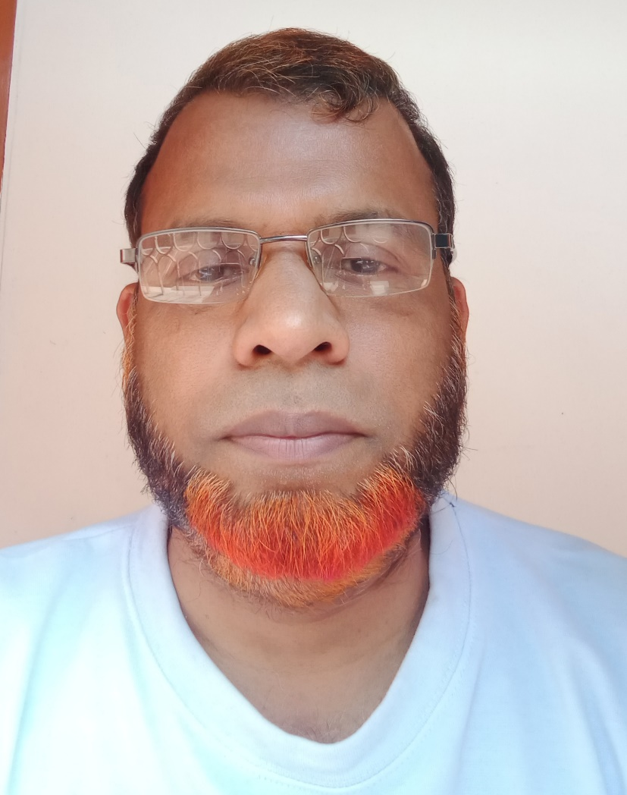
শিক্ষক পরিচিতি
মোঃ শফিকুল ইসলাম
সহকারী শিক্ষক
জাংগালিয়া সরকারি প্রাথমিক বিদ্যালয়
কালিগঞ্জ, গাজীপুর।
মোঃ শফিকুল ইসলাম,সহকারী শিক্ষক, জাংগালিয়া সরকারি প্রাথমিক বিদ্যালয় ,কালিগঞ্জ, গাজীপুর।

Slide 3

পাঠ পরিচিতি
শ্রেণি: চতুর্থ
বিষয়: বাংলা
পাঠঃ ঘুরে আসি সোনারগাঁও।
পাঠ্যাংশঃ জানুয়ারির মাঝামাঝি ------- সোনারগাঁও।
সময়: ৫০ মিনিট।
মোঃ শফিকুল ইসলাম,সহকারী শিক্ষক, জাংগালিয়া সরকারি প্রাথমিক বিদ্যালয় ,কালিগঞ্জ, গাজীপুর।

Slide 4
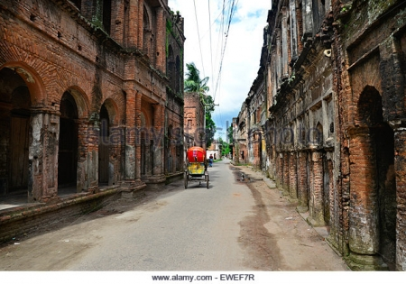
এটি কিসের ছবি?
পানাম নগর, সোনারগাঁও।
মোঃ শফিকুল ইসলাম,সহকারী শিক্ষক, জাংগালিয়া সরকারি প্রাথমিক বিদ্যালয় ,কালিগঞ্জ, গাজীপুর।

Slide 5
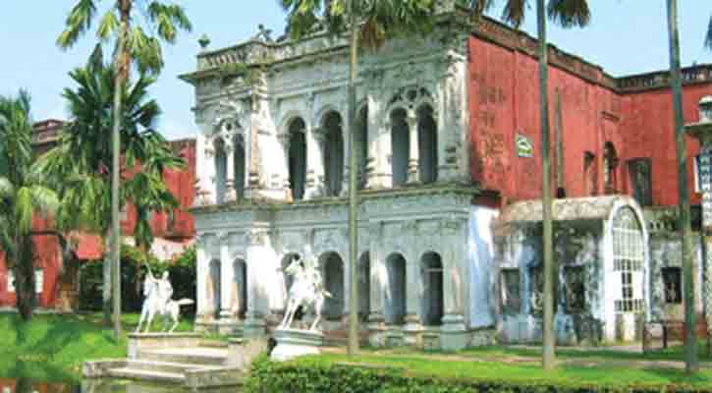
এটি কিসের ছবি
পানাম নগর সোনারগাঁও
মোঃ শফিকুল ইসলাম,সহকারী শিক্ষক, জাংগালিয়া সরকারি প্রাথমিক বিদ্যালয় ,কালিগঞ্জ, গাজীপুর

Slide 6
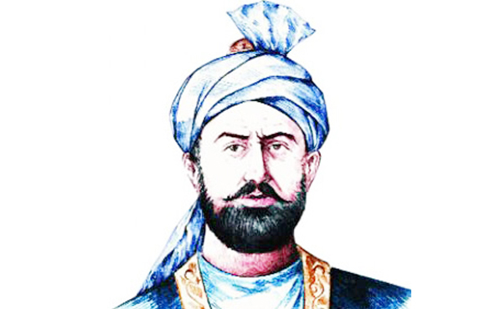
এটি কার ছবি?
এই অঞ্চলের শাসক ঈশা খাঁ’র ছবি।
মোঃ শফিকুল ইসলাম,সহকারী শিক্ষক, জাংগালিয়া সরকারি প্রাথমিক বিদ্যালয় ,কালিগঞ্জ, গাজীপুর।

Slide 7
আজকের পাঠ
ঘুরে আসি সোনারগাঁও
মোঃ শফিকুল ইসলাম,সহকারী শিক্ষক, জাংগালিয়া সরকারি প্রাথমিক বিদ্যালয় ,কালিগঞ্জ, গাজীপুর।

Slide 8
শিখনফলঃ
শোনাঃ ২.২.২. - গল্প শুনে মূলভাব বুঝতে পারবে।
বলাঃ ২.৪.2 - গল্পের মূলভাব বলতে পারবে।
পড়াঃ ২.৪.১ - গল্প পড়তে পারবে।
লেখাঃ ২.৩.৪ - পঠিত গল্পের বিষয়ে প্রশ্নের উত্তর শুদ্ধভাবে লিখতে পারবে।
মোঃ শফিকুল ইসলাম,সহকারী শিক্ষক, জাংগালিয়া সরকারি প্রাথমিক বিদ্যালয় ,কালিগঞ্জ, গাজীপুর।

Slide 9
এটি কিসের ছবি?
এটি সোনারগাঁওয়ের ছবি।
মোঃ শফিকুল ইসলাম,সহকারী শিক্ষক, জাংগালিয়া সরকারি প্রাথমিক বিদ্যালয় ,কালিগঞ্জ, গাজীপুর।

Slide 10
পাঠ্য বইয়ের সাথে সংযোগ
তোমাদের বাংলা বইয়ের 78 নং পৃষ্ঠা পড়।
মোঃ শফিকুল ইসলাম,সহকারী শিক্ষক, জাংগালিয়া সরকারি প্রাথমিক বিদ্যালয় ,কালিগঞ্জ, গাজীপুর।

Slide 11
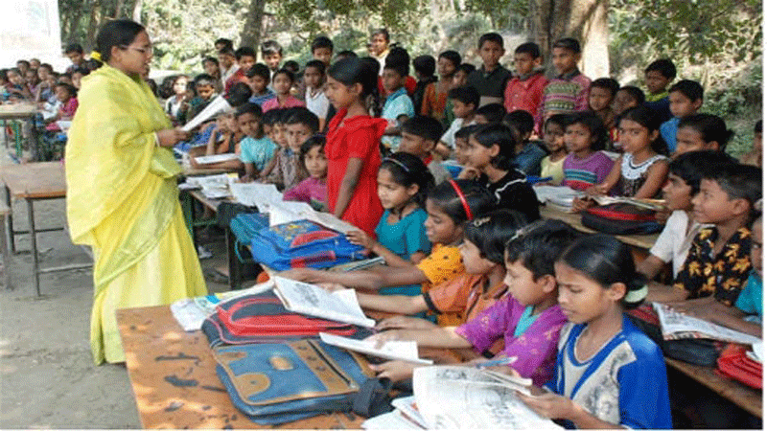
আদর্শ পাঠ
মোঃ শফিকুল ইসলাম,সহকারী শিক্ষক, জাংগালিয়া সরকারি প্রাথমিক বিদ্যালয় ,কালিগঞ্জ, গাজীপুর।

Slide 12
দলীয় কাজ
একক কাজ
অনুচ্ছেদটি সবাই নিরবে পড়।
মোঃ শফিকুল ইসলাম,সহকারী শিক্ষক, জাংগালিয়া সরকারি প্রাথমিক বিদ্যালয় ,কালিগঞ্জ, গাজীপুর।

Slide 13
দলীয় কাজ
দল-০১
দল-০২
প্রদত্ত অনুচ্ছেদ থেকে যুক্তবর্ণের একটি তালিকা কর।
প্রদত্ত অনুচ্ছেদে উল্লেখিত দর্শণীয় স্থানের একটি তালিকা কর।
মোঃ শফিকুল ইসলাম,সহকারী শিক্ষক, জাংগালিয়া সরকারি প্রাথমিক বিদ্যালয় ,কালিগঞ্জ, গাজীপুর।

Slide 14
মূল্যায়ন ( প্রশ্নের মাধ্যমে )
সোনারগাঁও কি জন্য বিখ্যাত?
ঈশা খাঁ কে ছিলেন?
মোঃ শফিকুল ইসলাম,সহকারী শিক্ষক, জাংগালিয়া সরকারি প্রাথমিক বিদ্যালয় ,কালিগঞ্জ, গাজীপুর।

Slide 15
মৌখিক মূল্যায়ন (সংক্ষিপ্ত)
ঢাকা থেকে সোনারগাঁওয়ের দূরত্ব-
২৫ কিমি
২৬ কিমি
২৭ কিমি
২৮ কিমি
মোঃ শফিকুল ইসলাম,সহকারী শিক্ষক, জাংগালিয়া সরকারি প্রাথমিক বিদ্যালয় ,কালিগঞ্জ, গাজীপুর।

Slide 16
মৌখিক মূল্যায়ন (শূণ্যস্থান পূরণ)
শিক্ষা
1। সবাই যাবে -------------------------- সফরে।
2। ঐতিহাসিক ----------------- যাবে তারা।
3। হঠাৎ তার চিন্তায় ----------------- পড়ল ।
৪। বাস চলছে ঢাকা চট্টগ্রাম----------------- পথে।
সোনারগাঁও
ছেদ
সড়ক
মোঃ শফিকুল ইসলাম,সহকারী শিক্ষক, জাংগালিয়া সরকারি প্রাথমিক বিদ্যালয় ,কালিগঞ্জ, গাজীপুর।

Slide 17
মৌখিক মূল্যায়ন (বর্ণনামূলক)
1। ঐতিহাসিক সোনারগাঁও যাবার সময় কি কি জিনিস অতিক্রম করা হয়েছে?
গুলিস্তান
যাত্রাবাড়ি
কাচপুর ব্রীজ
মোঃ শফিকুল ইসলাম,সহকারী শিক্ষক, জাংগালিয়া সরকারি প্রাথমিক বিদ্যালয় ,কালিগঞ্জ, গাজীপুর।

Slide 18
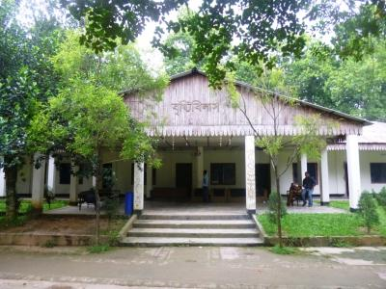
বাড়ির কাজ
পানাম নগর কি জন্য প্রসিদ্ধ? নিজ নিজ খাতায় লিখ।
মোঃ শফিকুল ইসলাম,সহকারী শিক্ষক, জাংগালিয়া সরকারি প্রাথমিক বিদ্যালয় ,কালিগঞ্জ, গাজীপুর।

Slide 19

সবাইকে ধন্যবাদ
মোঃ শফিকুল ইসলাম,সহকারী শিক্ষক, জাংগালিয়া সরকারি প্রাথমিক বিদ্যালয় ,কালিগঞ্জ, গাজীপুর।

